Slide 1







Slide 2


นายธนัช ทรงโบรัศมี 1913210835 sec 1
Game designer, Sound director
นายธนายุต หมอเเสน 1913210991 sec 3
Game Developer, Story writer
นายณัฐวุฒิ แก้วชม 1913210603 sec 3
Art Director, Pixel artist
นายเนติภัทร์ ลี้สมประสงค์ 1913210223 sec 3
Art Director, UI designer

Slide 3


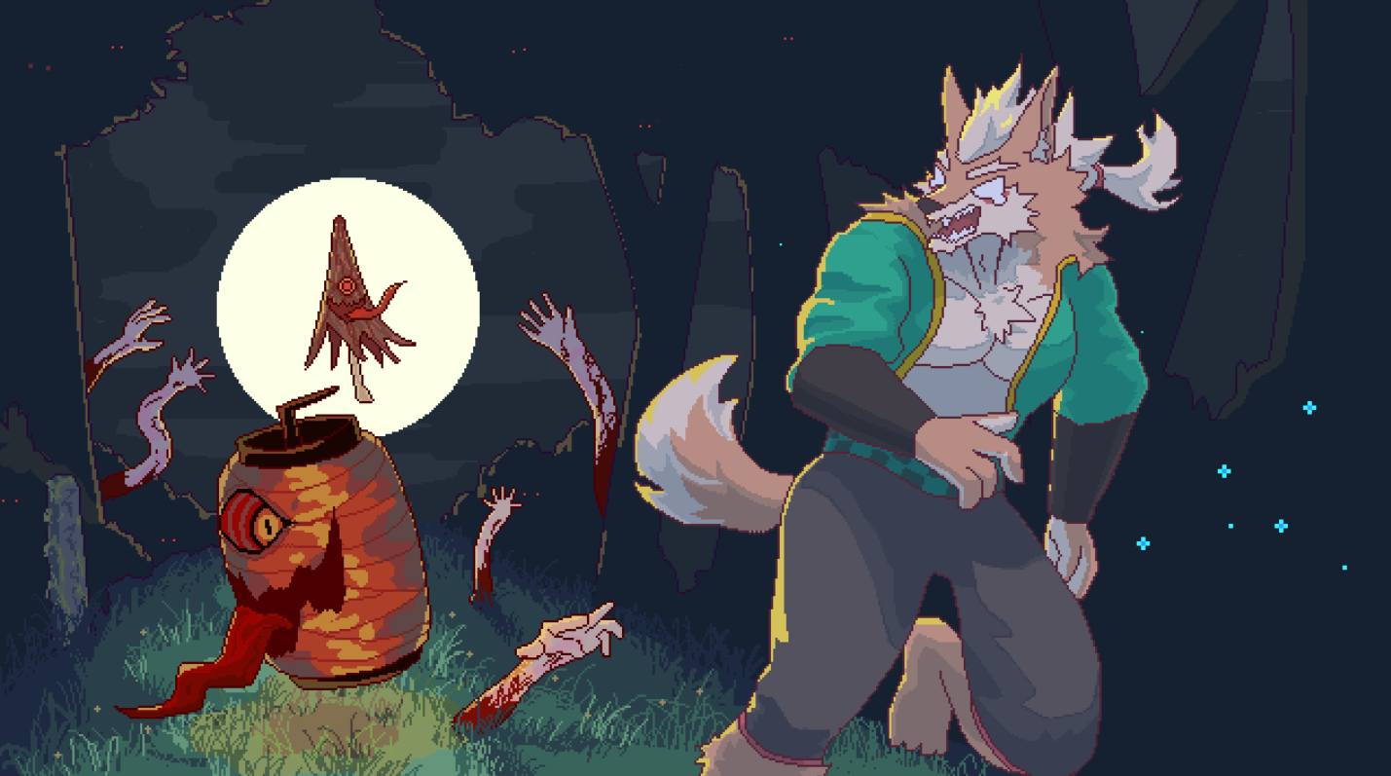
Okami ภาคป่าผีสิง เป็นเกมเเนว2D platformer
โดยผู้เล่นจะได้เล่นเป็นหมาป่าที่พยายามหาทางออก
ที่วิ่งหลงเข้ามาในป่า
Game Title : Okami The haunted forest
Game Genre : 2D platformer
Platform : Window PC
Game mode : Single player
Engine : Unity

Slide 4

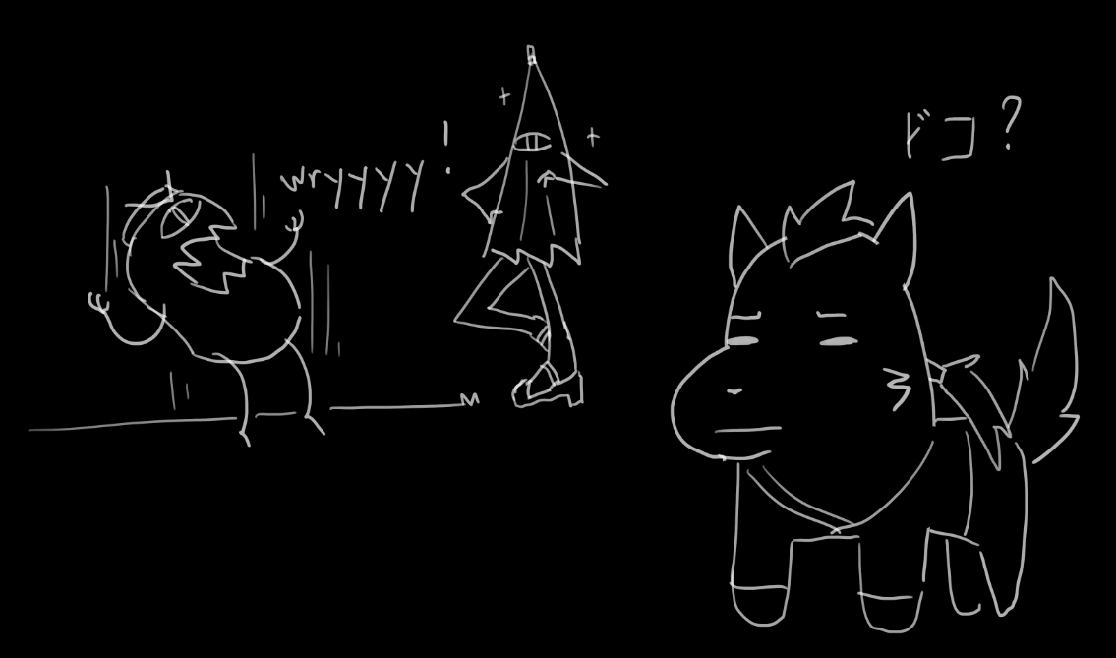
หมาป่าได้วิ่งหลงเข้ามาในป่าผีสิงที่น่ากลัว หากยังหาทางออกไม่ได้คงตายตายเเน่ๆ
ด้วยเหตุนี้เองหมาป่าจึงต้องหาทางออกให้เร็วที่สุด เเต่ในป่าผีสิงนี้หลงเข้ามาเเล้วคงกลับออกไปไม่ได้ง่ายๆเพราะยังมีสิ่งที่น่ากลัวเฝ้าทางออกอยู่

Slide 5



ผู้เล่นสามารถเก็บยันต์มาโจมตีผีได้
ยันต์เก็บในตัวได้จำกัดเเค่ 5 อัน
มีหลายฉากจบ
สามารถเก็บไอเทมเพื่อเปลี่ยนฉากจบได้

Slide 6





Slide 7

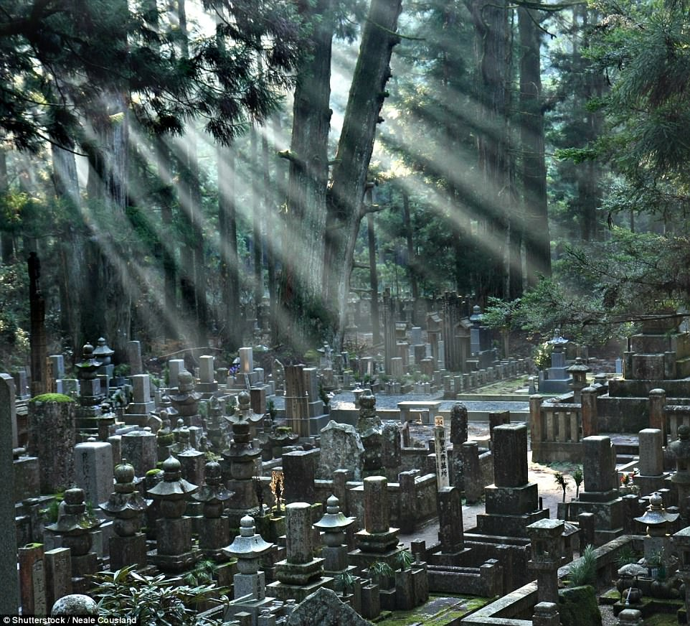


Slide 8





Slide 9

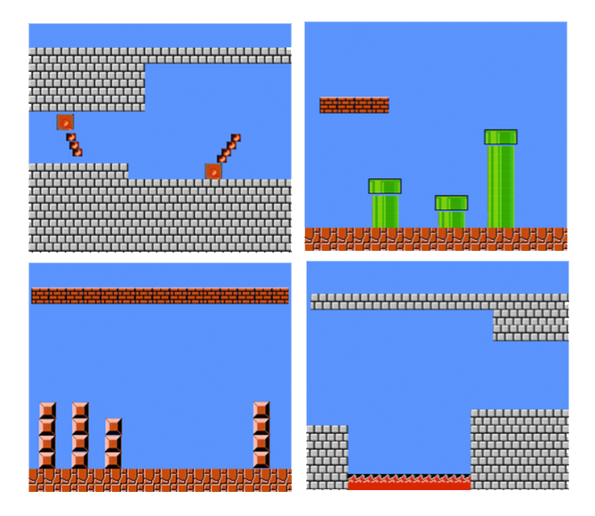


Slide 10

มีการสร้างภาคต่อให้หลงไปผจญภัยที่อื่น
เพิ่มความหลากหลายเเละลูกเล่นของศัตรูเเละบอสใหม่ๆ
เพิ่มระบบอัพเกรดตัวละคร
เพิ่มอาวุธชิ้นใหม่ๆ

Slide 11




